Slide 1
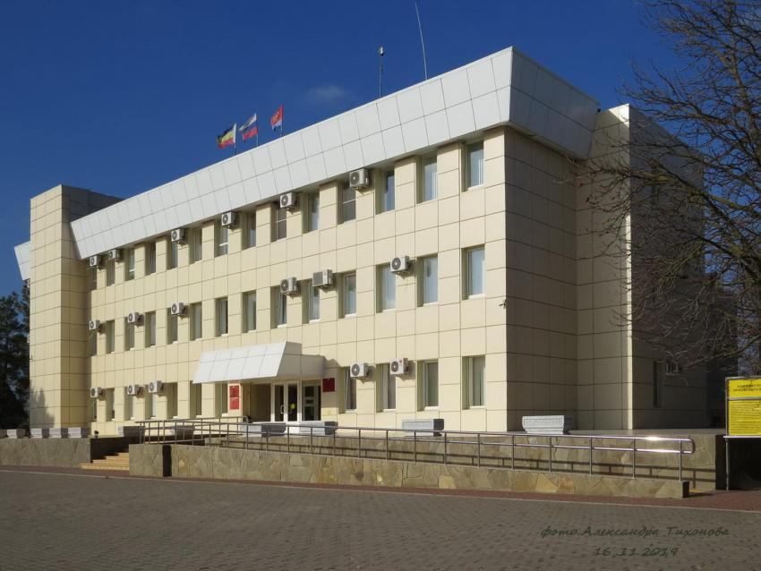
Финансовый отдел Администрации Орловского района
ИСПОЛНЕНИЕ БЮДЖЕТА ОРЛОВСКОГО РАЙОНА
ЗА 2024 год

Slide 2
Глоссарий
Бюджет - форма образования и расходования денежных средств, предназначенных для финансового обеспечения задач и функций государства и местного самоуправления
Доходы бюджета – поступающие в бюджет денежные средства, за исключением средств, являющихся источниками финансирования дефицита бюджета
Расходы бюджета- выплаченные из бюджета денежные средства, за исключением средства, средств, являющихся источниками финансирования дефицита бюджета
Межбюджетные трансферты - средства, предоставляемые одним бюджетом бюджетной системы Российской Федерации другому бюджету бюджетной системы Российской Федерации
Дефицит бюджета – превышение расходов бюджета
над егодоходами
Профицит бюджета – превышение доходов бюджета над егорасходами
3

Slide 3
ОРЛОВСКИЙ РАЙОН
Муниципальное образование Ростовской области Российской Федерации
Год образования 1924
Площадь 3,3 тыс. км² Население
32,1 тыс. человек
Административный центр
П.Орловский
11 муниципальных образований,
сельских поселений, входящих в состав Орловского района

Slide 4
СОДЕРЖАНИЕ:
5
6-8
9
10-12
13
14-20
21
22-53
54-65
66-67
68-78
79-80
81-94
85-90
Основные подходы к исполнению бюджета Орловского района
Основные характеристики местного и консолидированного бюджета за 2024 год Исполнение бюджета по доходам
налоговые и неналоговые доходы безвозмездные поступления
Исполнение по расходам бюджета
здравоохранение
образование
культура
физическая культура и спорт
социальная политика
жилищно-коммунальное хозяйство
дорожное хозяйство
Межбюджетные отношения

Slide 5
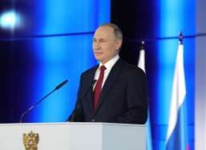
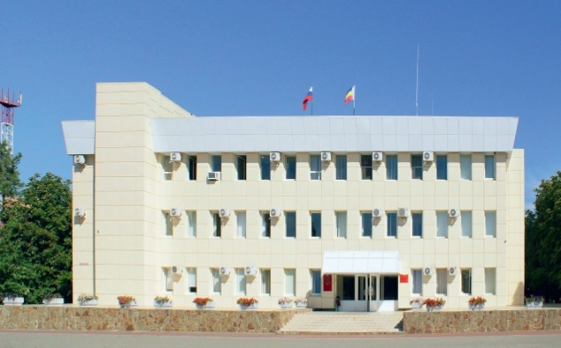
ИСПОЛНЕНИЕ БЮДЖЕТА ОРЛОВСКОГО РАЙОНА ЗА 2024 ГОД ОСУЩЕСТВЛЯЛОСЬ НА ОСНОВЕ:
3
Положений Национальных
послания проектов
Президента Федеральному Собранию, определяющих бюджетную политику
Основных направлений
Бюджетной и налоговой
политики Орловского района
Плана
Первоочередных мероприятий по обеспечению социальной стабильности и устойчивого
развития экономики
в Орловском районе
Муниципальных
программ Орловского района

Slide 6
ОСНОВНЫЕ НАПРАВЛЕНИЯ БЮДЖЕТНОЙ И НАЛОГОВОЙ
ПОЛИТИКИ ОРЛОВСКОГО РАЙОНА В 2024 ГОДУ
4
ОБЕСПЕЧЕНИЕ СБАЛАНСИРОВАННОСТИ БЮДЖЕТА
РЕАЛИЗАЦИЯ НАЦИОНАЛЬНЫХ ПРОЕКТОВ,
«МАЙСКИХ» УКАЗОВ
ПРЕЗИДЕНТА
СОЦИАЛЬНАЯ ПОДДЕРЖКА ГРАЖДАН
ОБЕСПЕЧЕНИЕ ПЕРВООЧЕРЕДНЫХ РАСХОДОВ БЮДЖЕТА
ПОДДЕРЖКА
ОБЕСПЕЧЕНИЕ ИНВЕСТИЦИОННЫХ
^{ПРЕДПРИНИМАТЕЛЬСКОЙ И} РАСХОДОВ НА РАЗВИТИЕ СОЦИАЛЬНОЙ
ИНВЕСТИЦИОННОЙ
АКТИВНОСТИ
И ИНЖЕНЕРНОЙ ИНФРАСТРУКТУРЫ
МОНИТОРИНГ СОБИРАЕМОСТИ НАЛОГОВ
ФИНАНСОВАЯ ПОДДЕРЖКА МЕСТНЫХ БЮДЖЕТОВ
СОБЛЮДЕНИЕ ВЗВЕШЕННОЙ ДОЛГОВОЙ ПОЛИТИКИ

Slide 7
ОСНОВНЫЕ ХАРАКТЕРИСТИКИ
БЮДЖЕТА ОРЛОВСКОГО РАЙОНА за 2024 год
млн. руб.
Плановые бюджетные назначения
Млн.руб.
Исполнено
% исполнения
ДОХОДЫ
1 429.0
1 456.6
101.9
из них:
БЕЗВОЗМЕЗДНЫЕ ПОСТУПЛЕНИЯ
1 099.3
1 091.1
99.7
РАСХОДЫ
1 552.7
1 506.3
97.0
ДЕФИЦИТ-ПРОФИЦИТ+
-123.7
-49.7
-
Notes:
4

Slide 8
ОСНОВНЫЕ ХАРАКТЕРИСТИКИ
КОНСОЛИДИРОВАННОГО БЮДЖЕТА за 2024 год
млн руб.
Плановые бюджетные назначения
% исполнения
Млн.руб.
Исполнено
ДОХОДЫ
1 605,3
1 632,7
101.7
из них:
БЕЗВОЗМЕЗДНЫЕ ПОСТУПЛЕНИЯ
1 158,3
1 154,9
99.7
РАСХОДЫ
1 742,0
1 689,8
97.0
ДЕФИЦИТ -
ПРОФИЦИТ+
-136,7
-57,1
-
-

Slide 9
ДОХОДЫ БЮДЖЕТА

Slide 10
ДИНАМИКА СОБСТВЕННЫХ ДОХОДОВ КОНСОЛИДИРОВАННОГО БЮДЖЕТА ОРЛОВСКОГО РАЙОНА
млн. рублей
*в сопоставимых условиях 2023 года
Notes:
новый

Slide 11
СТРУКТУРА СОБСТВЕННЫХ ДОХОДОВ
БЮДЖЕТА ОРЛОВСКОГО РАЙОНА
ПО ИТОГАМ 2024 ГОДА
58,1 млн. рублей
Единый сельскохозяйственный налог
184,1 млн.рублей
Налог на доходы физических лиц
365,6млн.
РУБЛЕЙ
32,1 млн рублей
Транспортный налог
17,8 млн. рублей
28,6 млн рублей
УСН+ЕНВД+патентная система
Неналоговые доходы
9,2 млн. рублей
35,7 млн рублей
Иные налоговые доходы
Акцизы

Slide 12
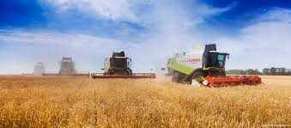
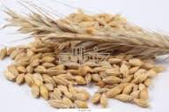
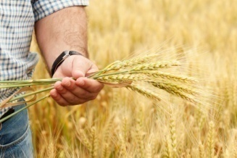
КРУПНЕЙШИЕ НАЛОГОПЛАТЕЛЬЩИКИ ОРЛОВСКОГО РАЙОНА
ОАО «Корммаш»
ОАО «Рынок»
ОАО «Хлебокомбинат»
.
ЗАО «Орловская мельница»
Сельхозтоваропроизводители

Slide 13
БЕЗВОЗМЕЗДНЫЕ ПОСТУПЛЕНИЯ
ИЗ ОБЛАСТНОГО БЮДЖЕТА
Исполнение бюджета Орловского района
за 2023 год
Исполнение бюджета Орловского района за 2024 год
1019,7
млн руб.
1095,8
млн руб.
дотации
дотации
субсидии
субсидии
субвенции
субвенции
иные межбюджетные трансферты
иные межбюджетные трансферты
Notes:
18

Slide 14
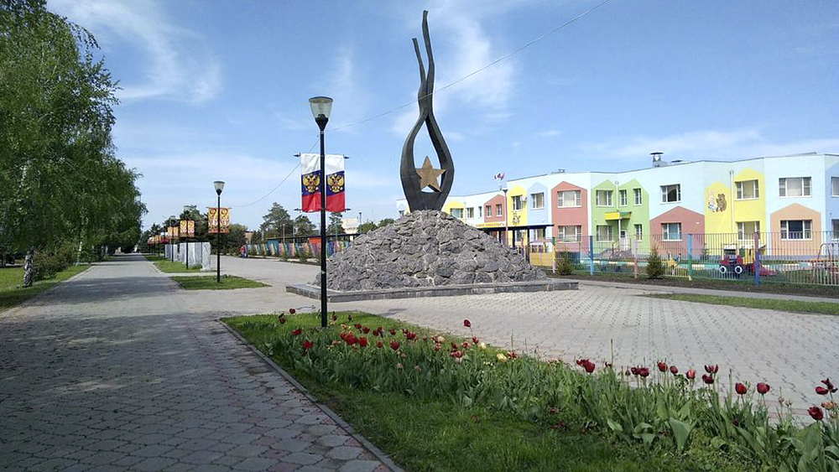
РАСХОДЫ БЮДЖЕТА

Slide 15
Структура расходов бюджета Орловского района в 2024 году 1 506 317,5 тыс. рублей
тыс. рублей
Социальная сфера –
1 260 345.7 тыс. рублей
или 83,7 %

Slide 16
Расходы на реализацию национальных проектов в 2024 году
Министерство финансов Ростовской области
Человеческий капитал
Демография
Образование
УКАЗ ПРЕЗИДЕНТА РОССИИ
ОТ 07.05.2018 № 204
«О НАЦИОНАЛЬНЫХ ЦЕЛЯХ
И СТРАТЕГИЧЕСКИХ ЗАДАЧАХ РАЗВИТИЯ РОССИЙСКОЙ ФЕДЕРАЦИИ НА ПЕРИОД
ДО 2024 ГОДА»
2624,5 тыс руб.
2835,0 тыс руб.
Культура
60,7 тыс руб.
млн. рублей
.
5,6
15
Notes:
5

Slide 17
Расходы бюджета Орловского района в 2024 году
7 органов власти 261 работник органов местного самоуправления
121,5 млн. рублей
Содержание аппарата муниципального управления
Финансовое обеспечение муниципальных учреждений
36 муниципальных учреждений
796,9
млн
рублей
Меры социальной поддержки отдельных категорий граждан, включая обеспечение жильем
более 12,0 тыс. граждан и семей
216,5 млн рублей
Расходы на субсидии на иные цели муниципальным учреждениям
186,4 млн рублей
36 муниципальных учреждений
Notes:
13

Slide 18
Расходы бюджета Орловского района на повышение оплаты труда в 2024 году
36 885,0
тыс. рублей
22 631,0
тыс. рублей
Сохранение соотношения целевых показателей заработной платы работников бюджетной сферы, установленных Указами Президента Российской Федерации
2012 года
385,3
тыс рублей
Индексация заработной платы «неуказных» категорий работников бюджетной сферы
с 1 октября 2024 года
На 5.1 %
13 868,7
тыс рублей
Увеличение минимального размера оплаты труда
с 1 января 2024
до 19 242 рубля
Notes:
14

Slide 19
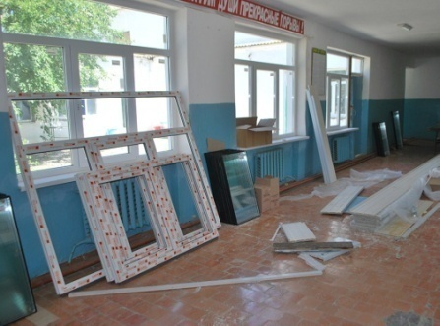
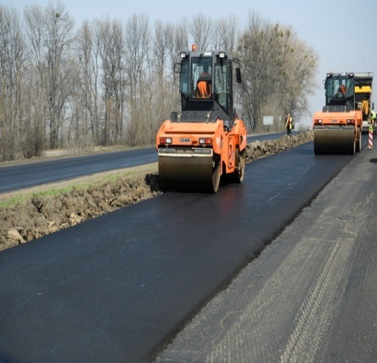
«Бюджет развития» Орловского района в 2024 году
млн. рублей
Строительство и реконструкция муниципальных объектов – 15 186,6 тыс.рублей
117,0
Млн. рублей
Приобретение основных средств – 73 431,1 тыс.рублей
Капитальный ремонт – 28 421,6 тыс.рублей
Notes:
68

Slide 20
Обеспечение жильем жителей Орловского района
в 2024 году
25 359,1 тыс. рублей
10
человек
Обеспечение жилыми помещениями детей-сирот и детей, оставшихся без попечения родителей
23 185,9 тыс. рублей
1 семья
Обеспечение жильем молодых семей
2173.2 тыс. рублей
Обеспечение жильем молодых семей в сельской местности
3 семьи
Notes:
новый

Slide 21
.
Расходы на здравоохранение-4,6 млн.рублей
Расходы по транспортировке пациентов, страдающих хронической почечной недостаточностью, от места их фактического проживания до места получения медицинской помощи
3313,3 тыс.рублей
Выплата стипендий студентам и ординаторам государственных образовательных учреждений профессионального образования медицинского профиля
1056,5 тыс.рублей

Slide 22
Расходы бюджета Орловского района в 2024 году по Управлению образования 791.6 млн.рублей
Областной
бюджет
451,6
млн.рублей
Местный
бюджет
295,6
млн.рублей
Федеральный
бюджет
44,4 млн.рублей

Slide 23
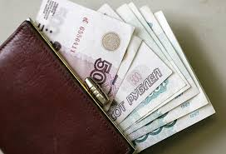
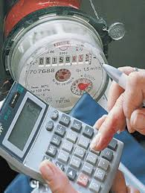
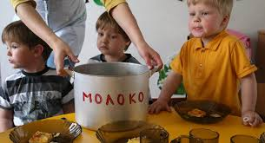
-Оплата труда и начисления на оплату труда -100.6 млн.рублей -Коммунальные услуги-43.4 млн. рублей -Услуги по содержанию имущества-29,9 млн.рублей -Питание школьников-9,8 млн.рублей -Закупка молока и продуктов питания-5,5 млн.рублей

Slide 24
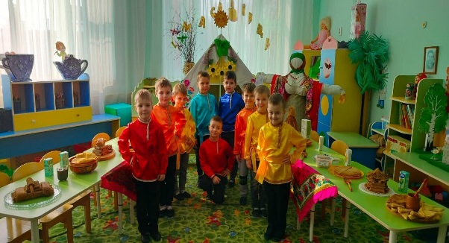
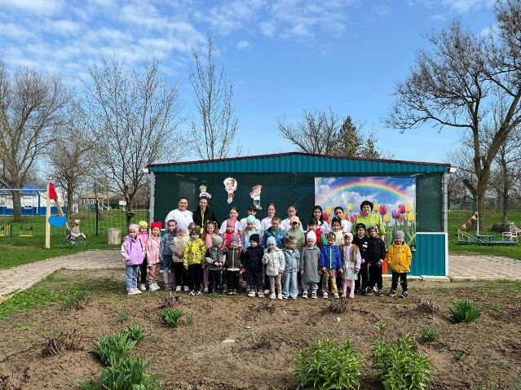
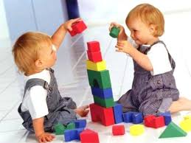
Дошкольное образование- 173.8 млн.рублей
Областной бюджет 106.5 млн.рублей
Местный бюджет 67.3 млн.рублей
Оказали услуги 934 воспитанникам

Slide 25
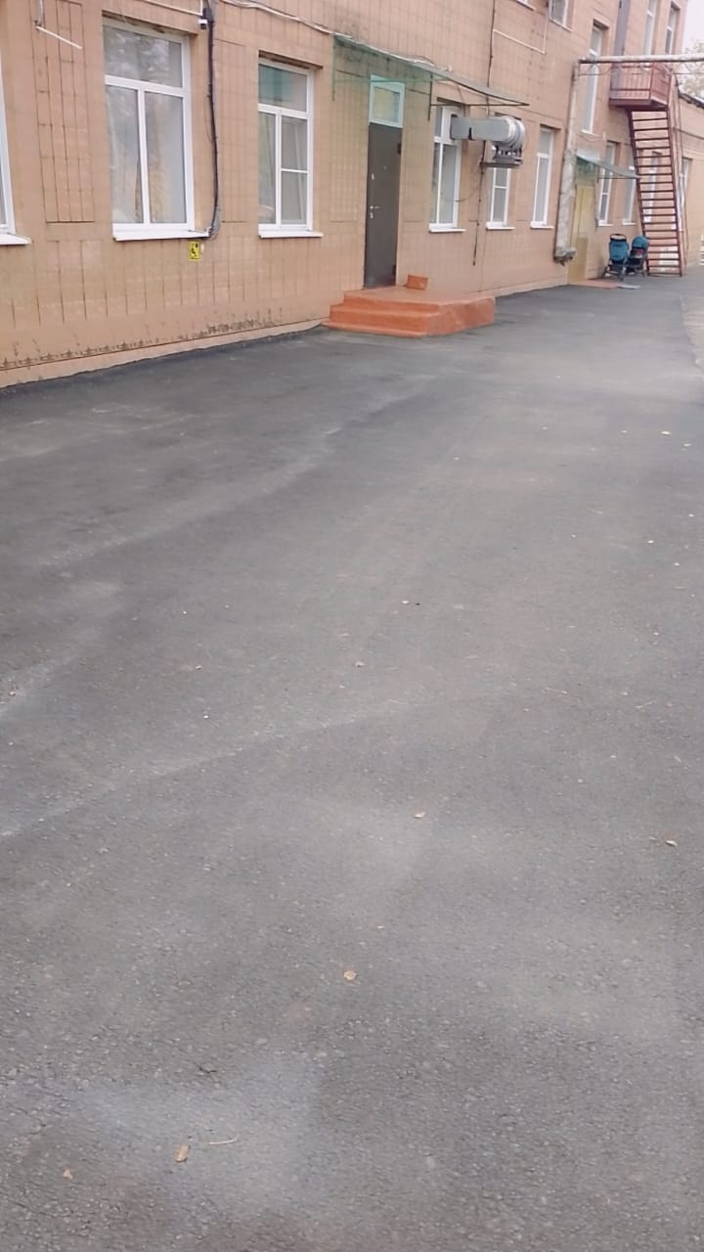
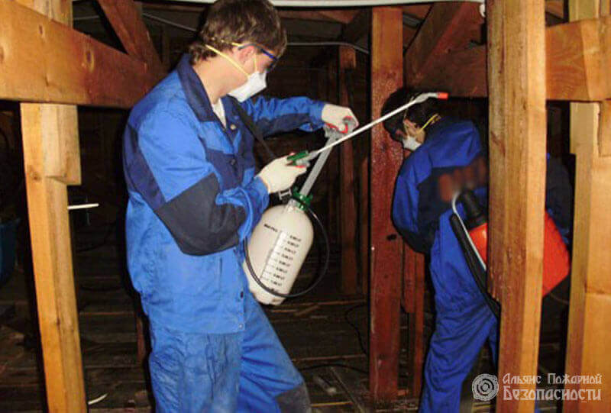
МБДОУ ДС № 2 «Колосок» в сумме 533.0 тыс.руб.:
- Огнезащитная обработка деревянных конструкций кровли здания -164,0 тыс.руб.;
- Выборочный ремонт асфальтобетона на территории учреждения - 369,0 тыс.руб.

Slide 26
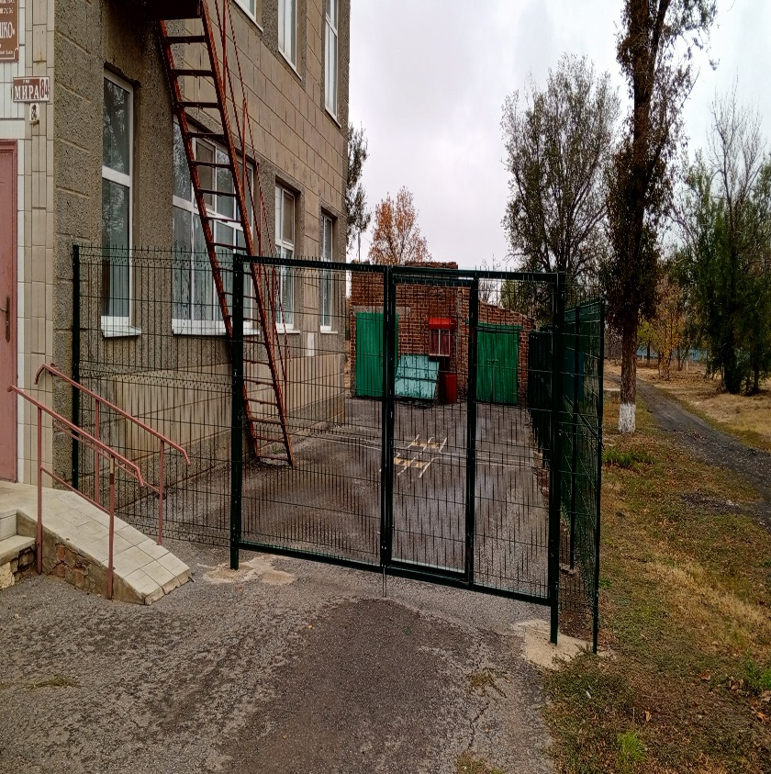
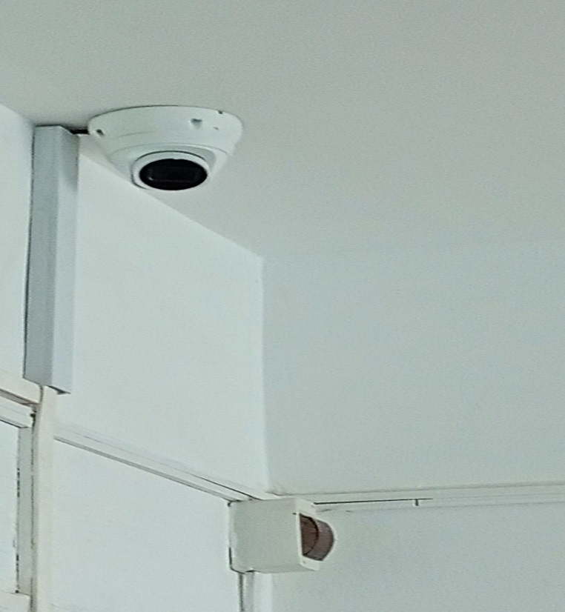
МБДОУ ДС №9 «Солнышко» х.Камышевка
в сумме 939,0 тыс.руб.:
-монтаж системы видеонаблюдения -233,0 тыс. руб.;
- монтаж, демонтаж ограждения территории -706,0 тыс.руб.

Slide 27
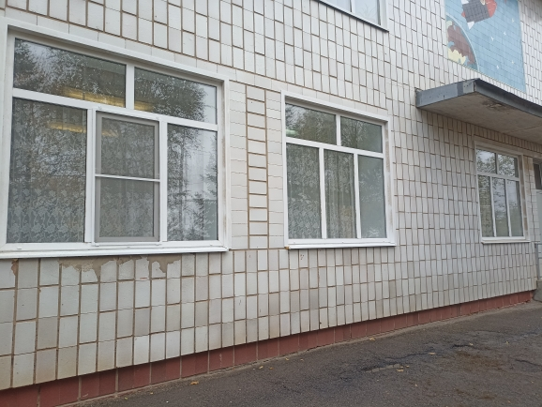
МБДОУ детский сад №12 «Сказка» -1,2 тыс.рублей
-выборочный капитальный ремонт в здании (замена оконных и дверных блоков) -1,2 млн. руб.

Slide 28
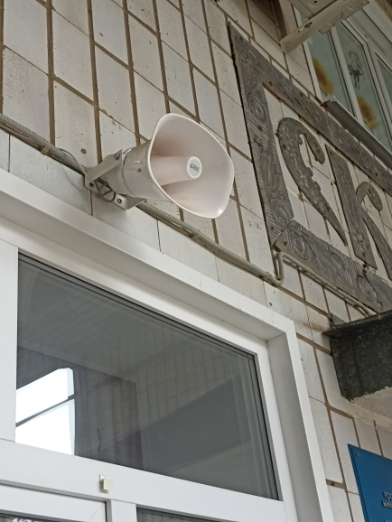
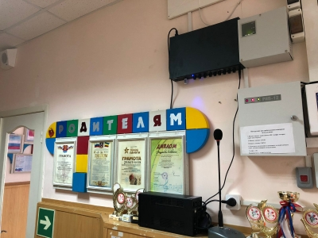
Монтаж системы оповещения для обеспечения антитеррористической защищенности в размере более 1,0 млн.руб. в следующих учреждениях;
-МБДОУ Детский сад № 11 «Теремок ,МБДОУ Детский сад № 12 « Сказка»
МБДОУ Детский сад № 1 «Березка» ,МБДОУ Детский сад № 20 «Родничок» ,
МБДОУ детский сад № 2 «Колосок» , МБДОУ Детский сад № 10 «Радуга», МБДОУ Детский сад № 17 «Колобок»
-

Slide 29
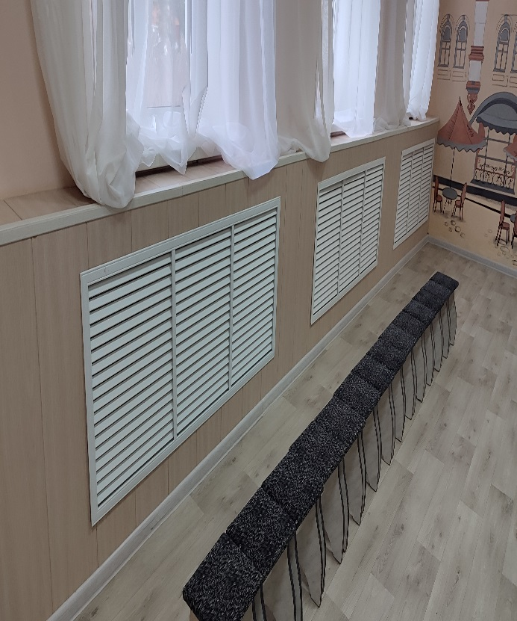
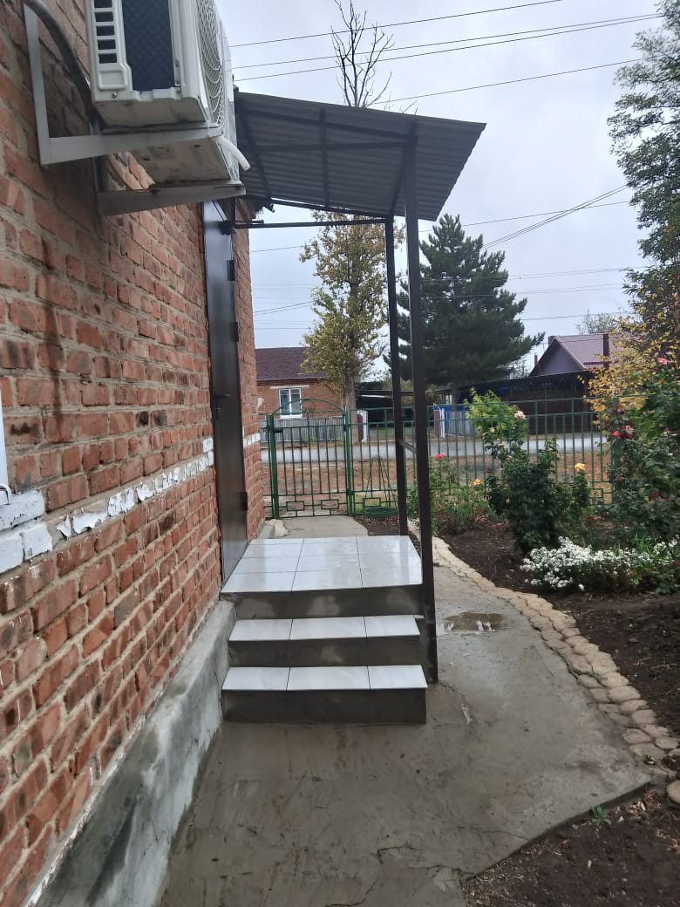
МБДОУ детский сад №7 «Солнышко» -1976,0 тыс.рублей
-Выборочный капитальный ремонт в здании (замена напольного покрытия в актовом зале)- 176,0 тыс. руб.
-Выборочный капитальный ремонт в здании (эвакуационный выход) -100,0 тыс.руб.;
- выборочный капитальный ремонт системы отопления -1700 тыс.руб.

Slide 30
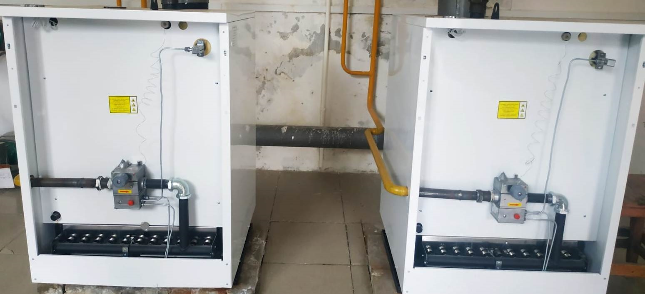
МБДОУ детский сад №1 «Березка» -431,0 тыс.рублей
- приобретение и установка котлов отопления «ИШМА-100-431,0 тыс.руб.

Slide 31
Начальное общее, основное общее, среднее общее образование-376,4 млн.рублей
Федеральный и областной бюджет 332,2 млн.рублей
Местный бюджет 54,1 млн.рублей
Оказали услуги 3161 уч.

Slide 32
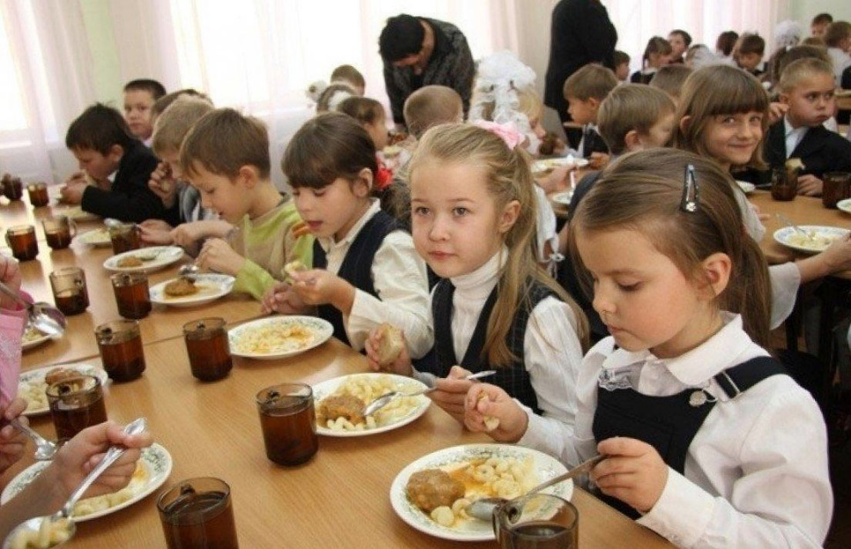
Обеспечение питанием школьников
Федеральный бюджет
13,7 млн.рублей
Областной бюджет
2,1 млн.рублей
Всего
15,8
млн.рублей

Slide 33
Ежемесячного вознаграждения за классное руководство -29,9 млн. рублей

Slide 34
На обеспечение деятельности советников директоров -3198,0 тыс.рублей

Slide 35
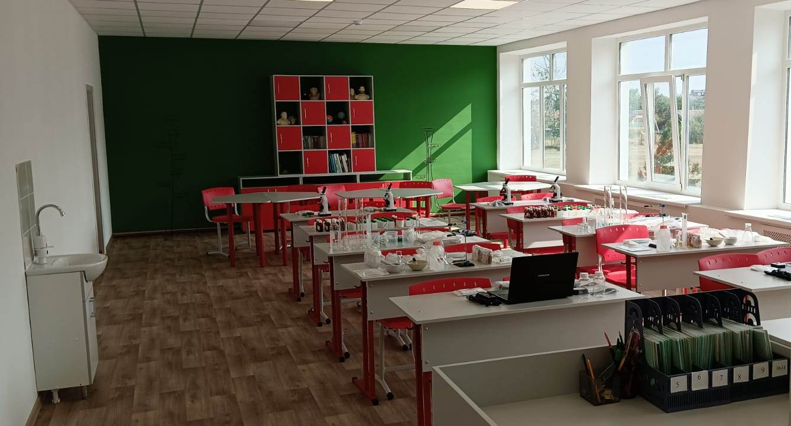
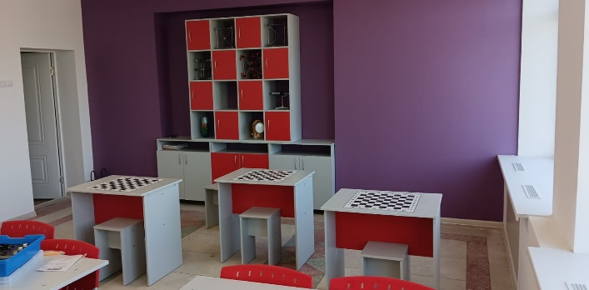
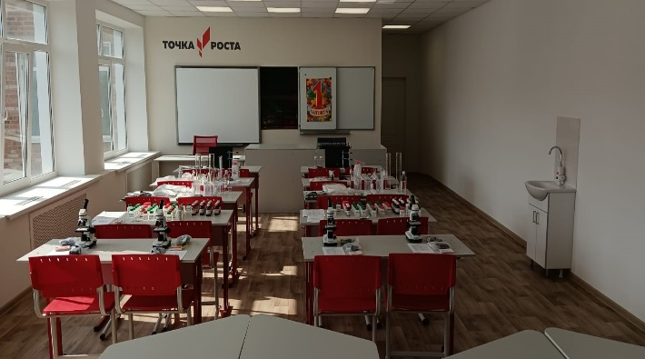
Создание и (обновление) материально-технической базы
Областной бюджет-1,1.рублей
МБОУ Донская СОШ
Местный бюджет 2,3 тыс.рублей

Slide 36
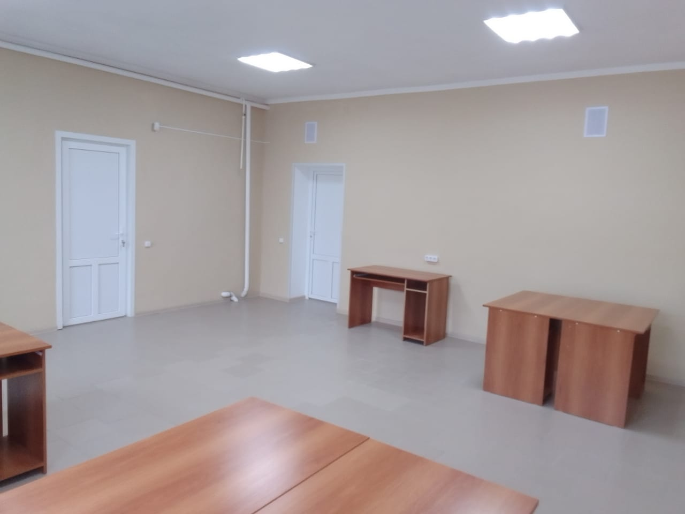
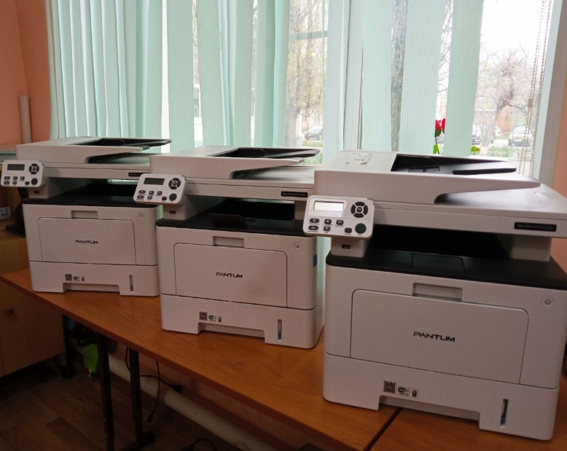
МБОУ ОСОШ №1: - Выборочный капитальный ремонт (ремонт служебных помещение, ремонт электроосветительной системы, напольное покрытие) – более 4,0 млн. руб. -Приобретение МФУ (для проведения ГИА)-499,4 тыс.рублей .

Slide 37
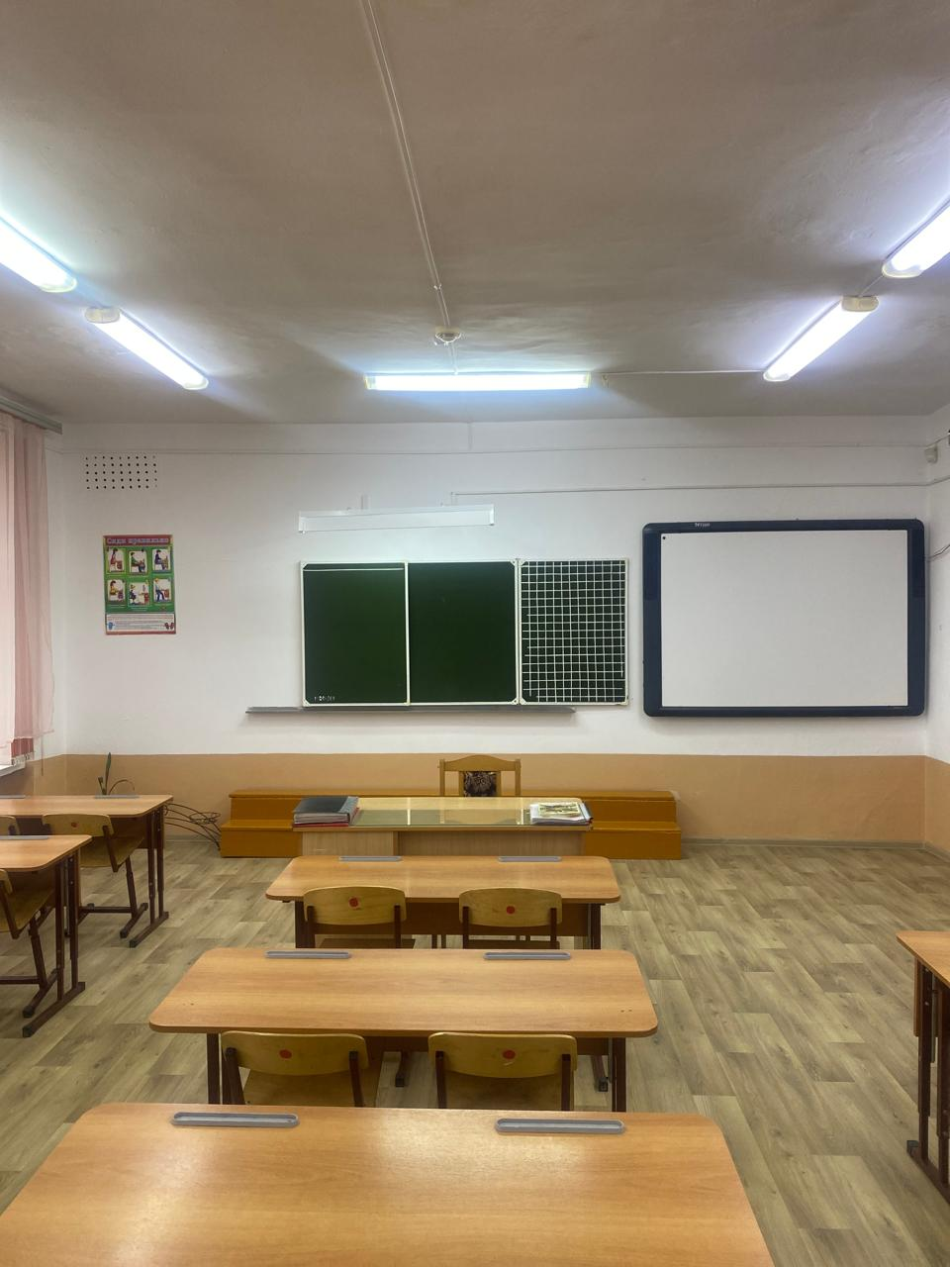
МБОУ ОСОШ №2 -194,0 тыс.рублей - Выборочный капитальный ремонт электроосветительной системы в здании 194,0 тыс. руб. .

Slide 38
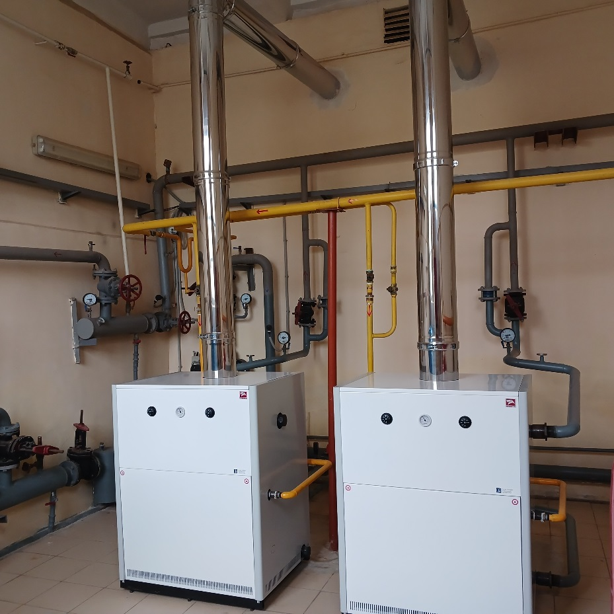
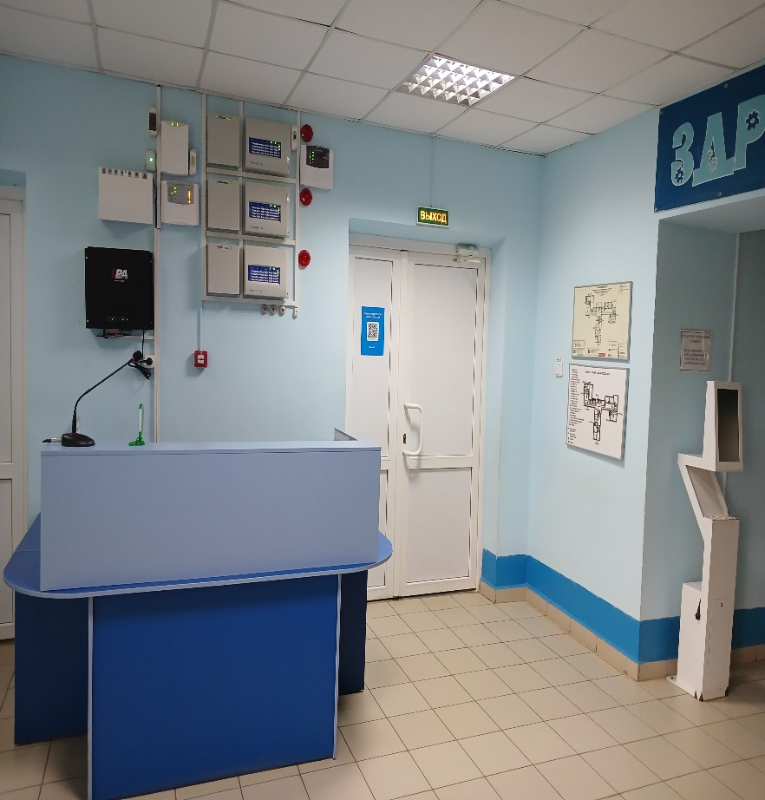
МБОУ ОСОШ №3 – 888,0 тыс.рублей -Монтаж системы оповещения и управления эвакуацией для обеспечения антитеррористической защищенности в размере 290,0 тыс.руб.; -Выборочный капитальный ремонт системы отопления 598,0 тыс. руб.

Slide 39
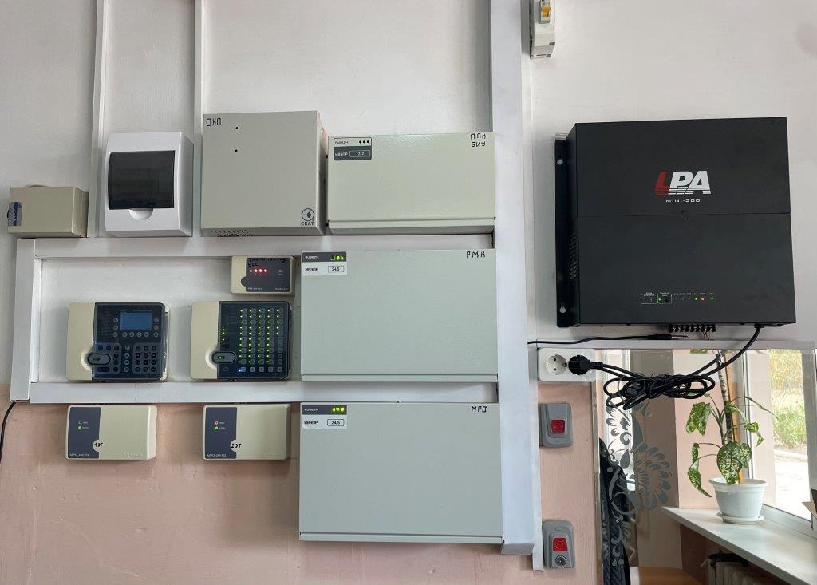
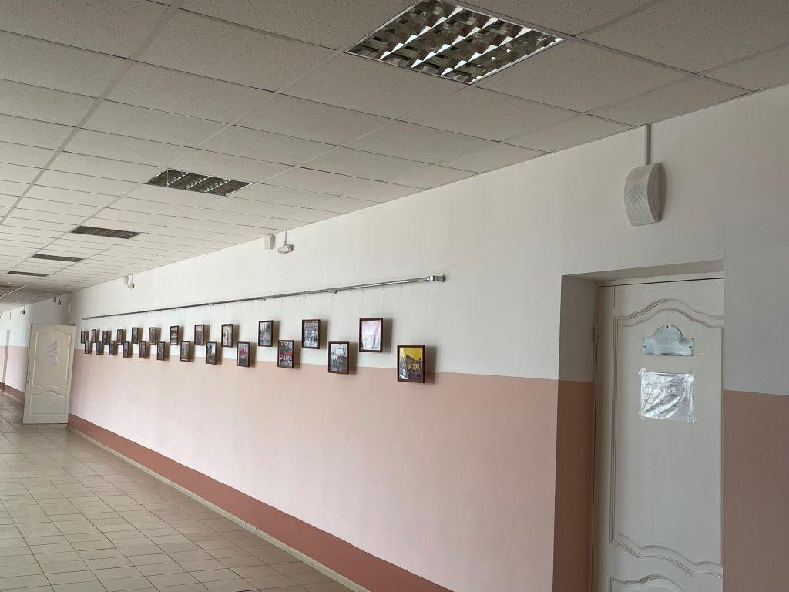
МБОУ Красноармейская СОШ-2066,0 тыс.рублей:
- Монтаж объектного оборудования аппаратно-программного комплекса системы передачи извещений ( монтаж ретранслятора) в размере 66,0 тыс.руб.;
-Монтаж системы оповещения в здании школы на сумму 2,0 млн. руб.
.

Slide 40
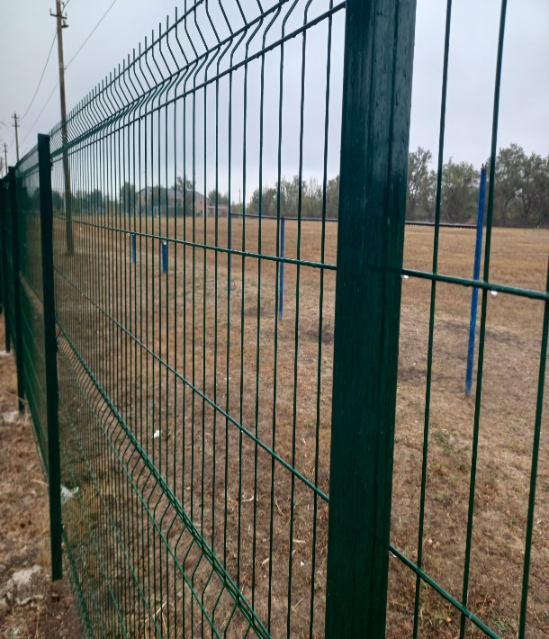
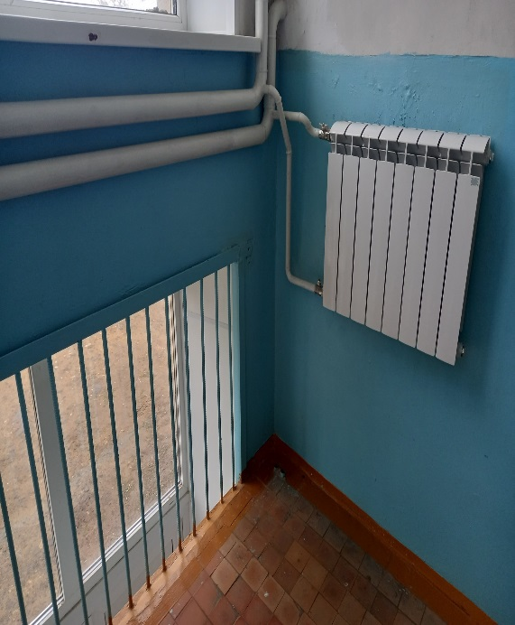
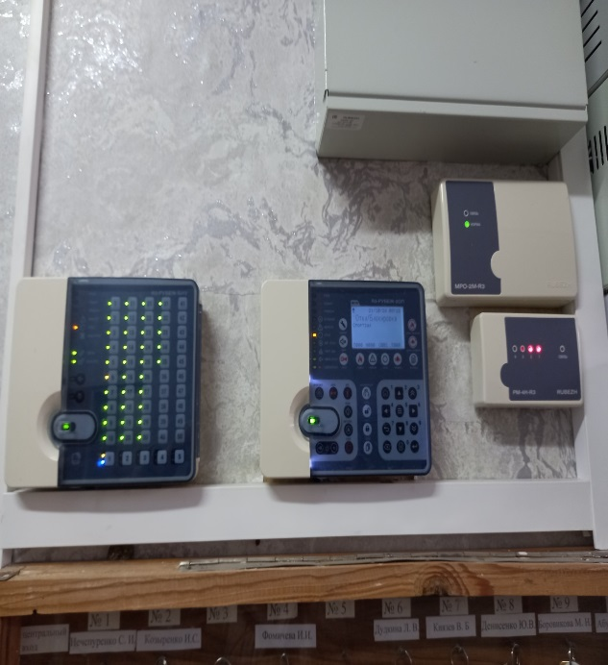
МБОУ Каменно-Балковская СОШ-2634,0 тыс.рублей:
-Выборочный капитальный ремонт ограждения -260,0 тыс.руб.;
-Выборочный капитальный ремонт отопления -1,4 млн. руб.
-Ремонт пожарной сигнализации -974,0 тыс.руб.
.

Slide 41
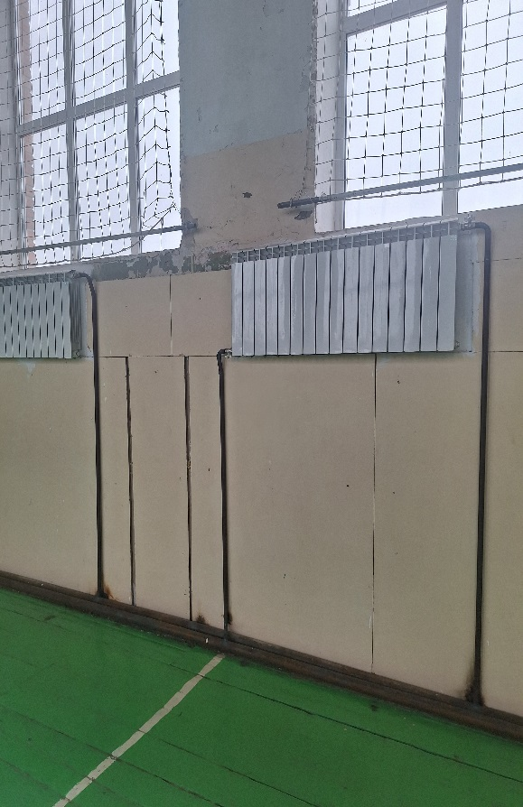
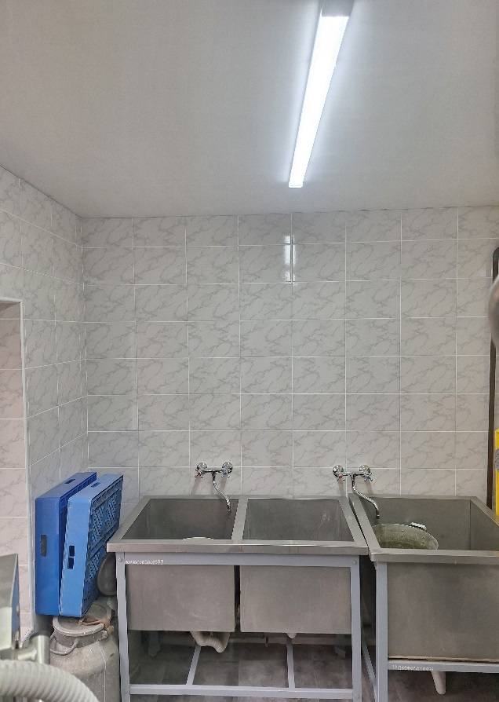
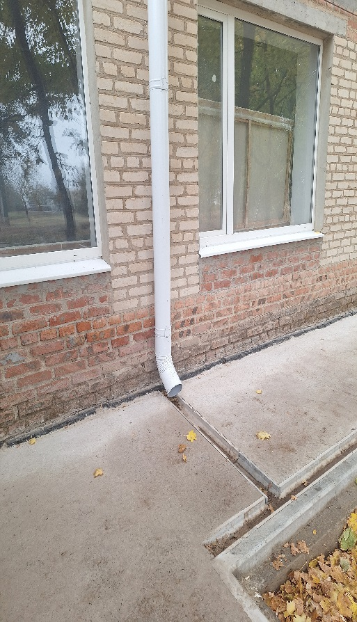
МБОУ Камышевская СОШ-2511,0 тыс.рублей :
- Монтаж технических средств видеонаблюдения -97,0 тыс.руб.;
-Благоустройство территории (отмостка вокруг здания учреждения) -252,0 тыс. руб.
-Выборочный капитальный ремонт кровли (устройство водосточной системы ) - 362,0 тыс. руб.
- Выборочный капитальный ремонт здания (система отопления, моечный цех, продуктовый склад)- 1800,0 тыс. руб.

Slide 42
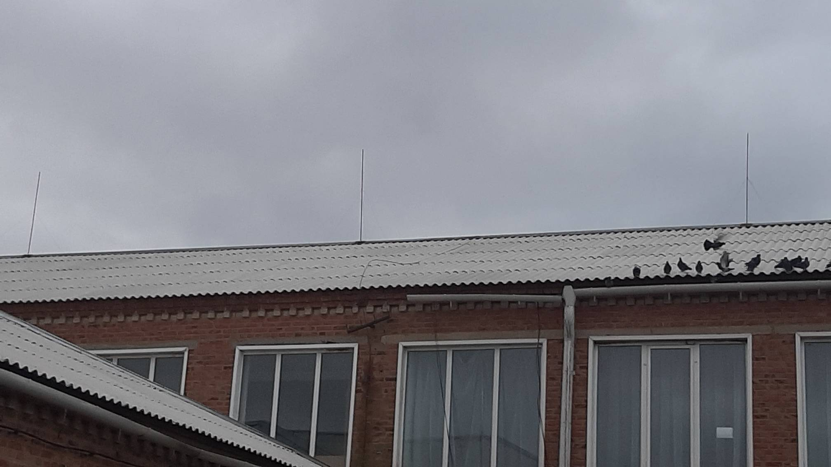
МБОУ Курганенская СОШ -254,0 тыс.рублей :
- Устройство молниезащиты здания -254,0 тыс. рублей

Slide 43
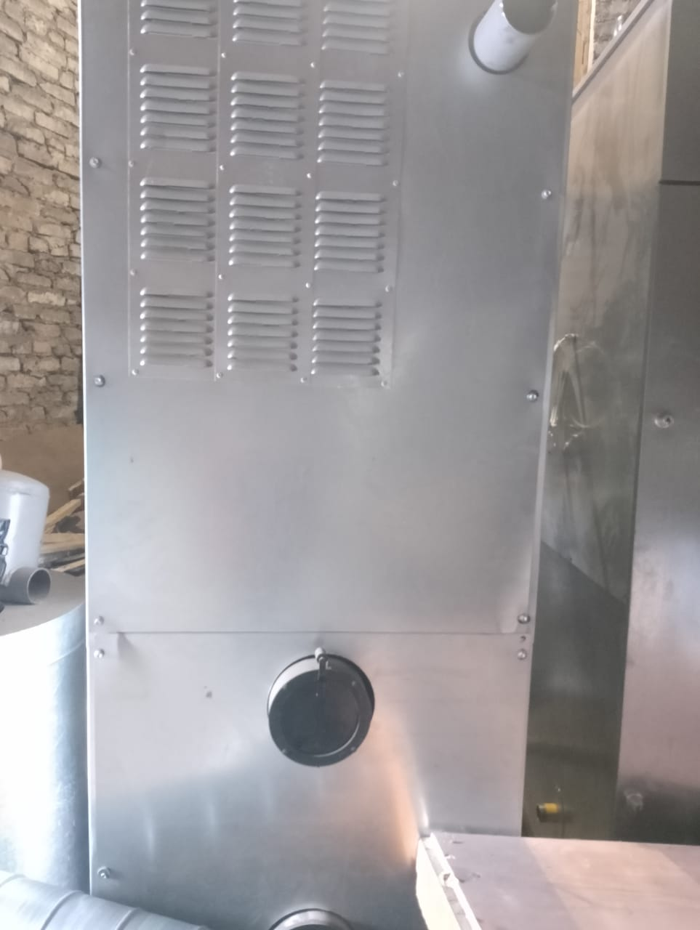
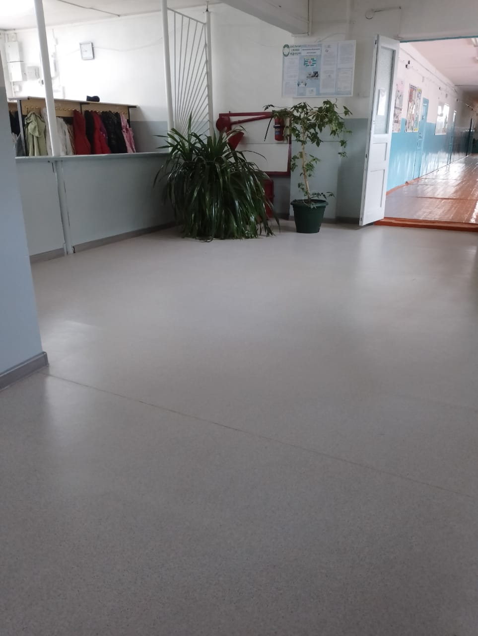
МБОУ Широкинская СОШ-3665,0 тыс.рублей :
- Выборочный капитальный ремонт в здании ( ремонт пола в столовой и фойе)- 606,0 тыс.руб.
-Разработку проектно-сметной документации и прохождение промышленной экспертизы в целях газификации учреждения -259,0 тыс. руб
- Приобретение газовых котлов КСВЛ 100(190КВ) с дутьевыми газовыми горелками - 2,8 млн. руб.

Slide 44
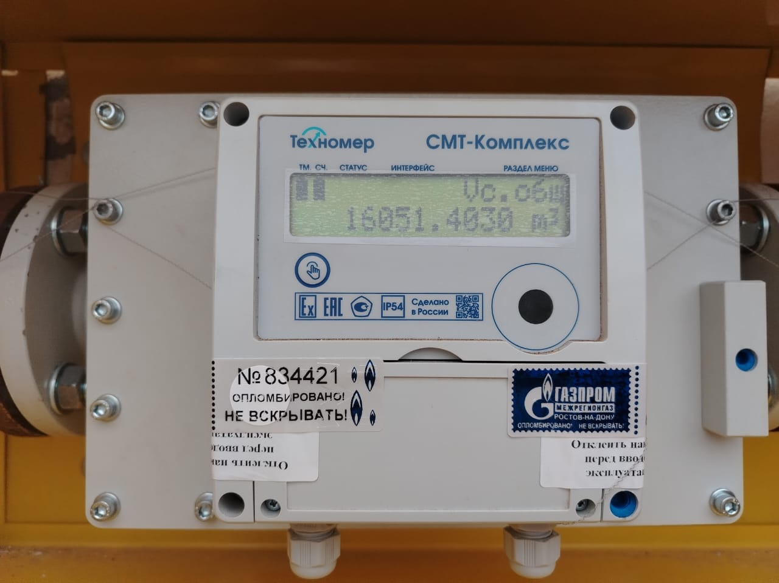
МБОУ Островянская СОШ-530,0 тыс.рублей :
- приобретение узла учета газа -530,0 тыс. рублей

Slide 45
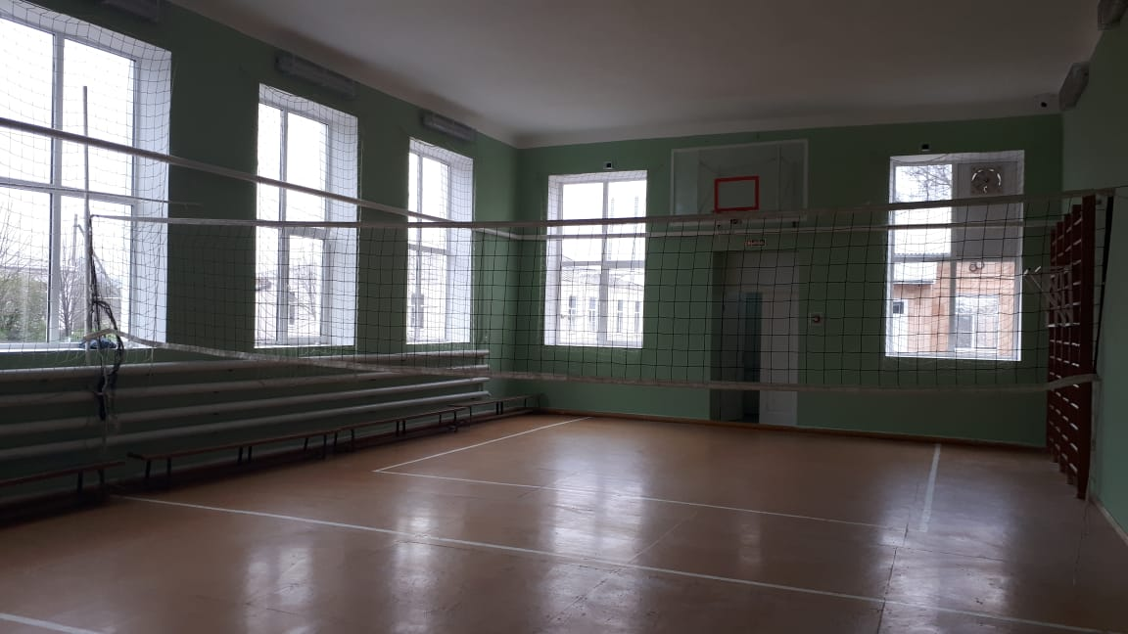
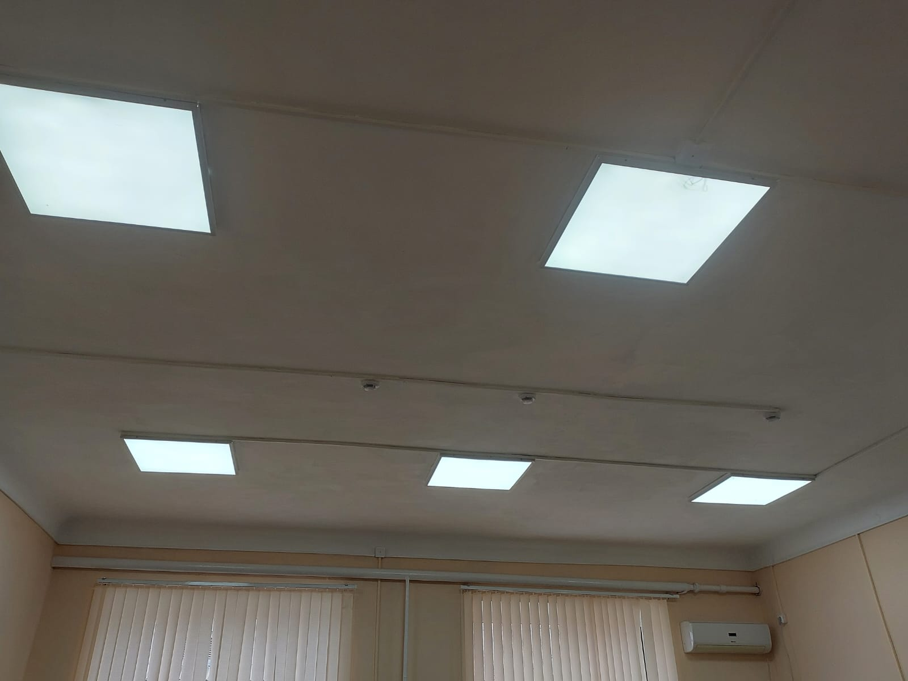
МБОУ Быстрянская СОШ-1889,0 тыс.рублей:
- Реконструкция системы видеонаблюдения в здании -189,0 тыс.руб.;
-Выборочный капитальный ремонт в здании (электроосветительная система, спортивный зал)- 1700 тыс. руб.

Slide 46
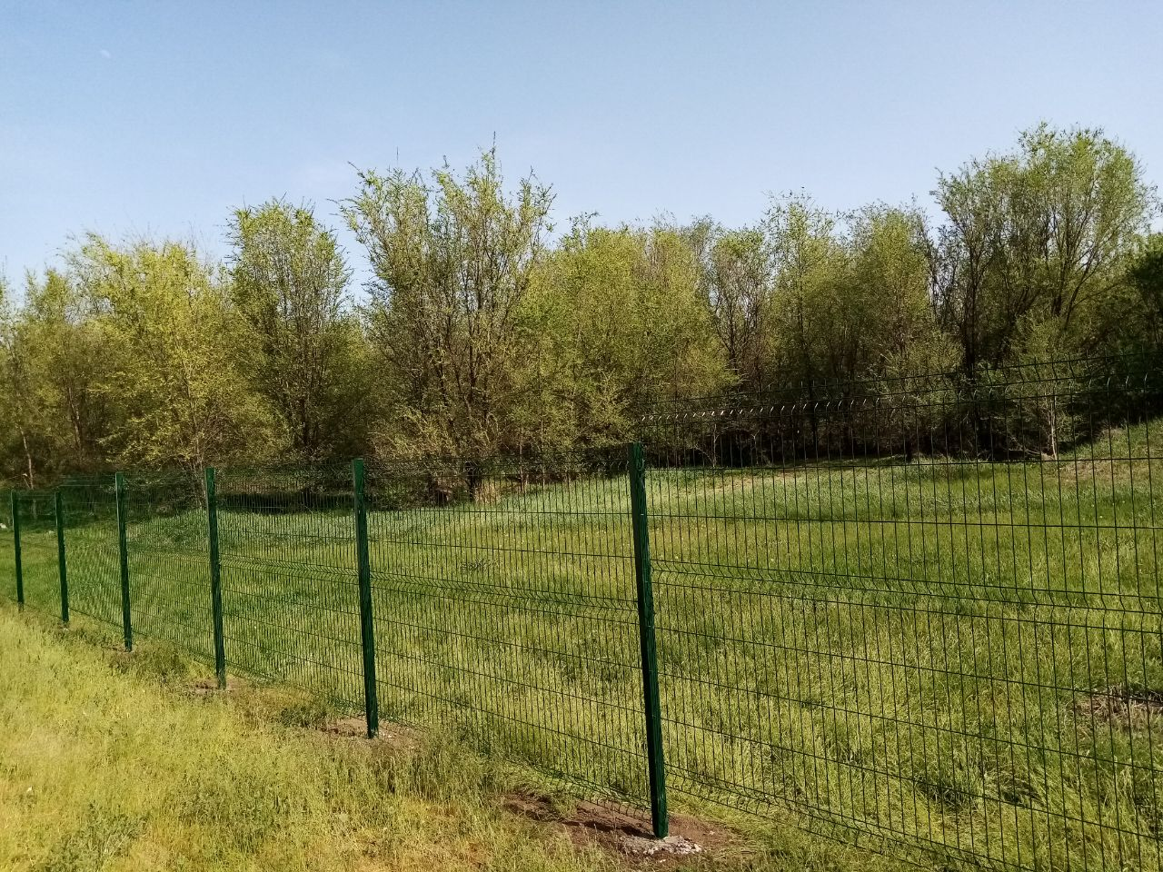
МБОУ Майорская СОШ-220,0 тыс.рублей :
- Монтаж ограждения территории - 220,0 тыс.рублей

Slide 47
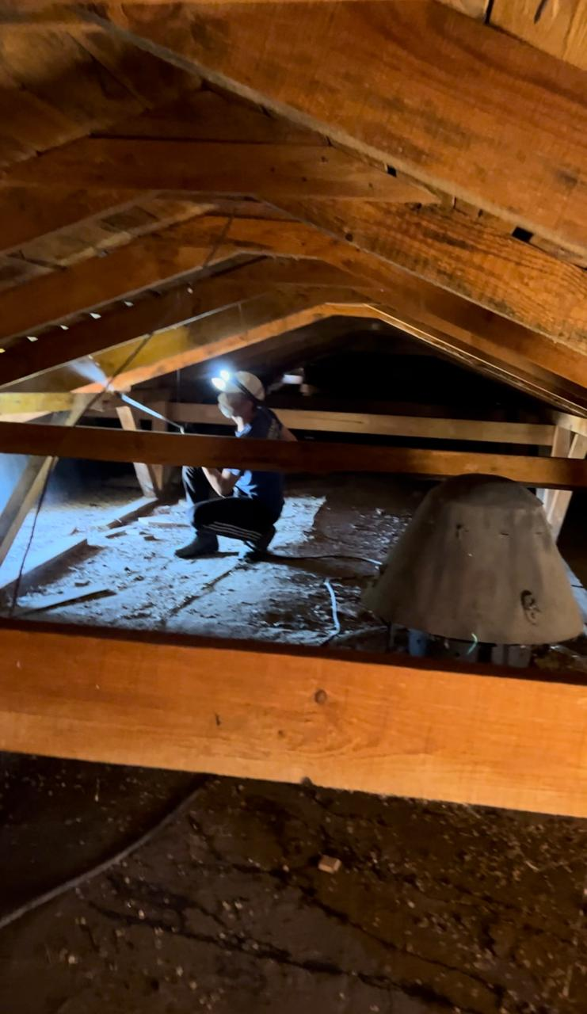
Огнезащитная обработка деревянных конструкций чердачных помещений на общую сумму 800,0 тыс. руб. в следующих учреждениях: МБОУ Майорская СОШ ,МБОУ ОСОШ № 2 ,МБОУ Пролетарская СОШ ,МБОУ Черкесская СОШ ,МБОУ Курганенская СОШ, МБОУ Донская СОШ

Slide 48
ИНИЦИАТИВНОЕ БЮДЖЕТИРОВАНИЕ
Камышевская СОШ Благоустройство территории (тротуары) 2465,5 тыс.рублей
Курганенская СОШ Устройство тротуарной бетонной плитки
2059,8 тыс.рублей
Красноармейская СОШ Благоустройство территории
3752,0 тыс.рублей

Slide 49
Дополнительное образование-59,5 млн.рублей
Областной бюджет 8,9 млн.рублей
Местный бюджет 50,6 млн.рублей
Оказали услуги более 1539
учащимся

Slide 50
На содержания Физкультурно-оздоровительного комплекса направлено более 40,0 млн.рублей
Тыс.рублей

Slide 51
На иные цели для учреждений дополнительного образования :
-Монтаж навеса на крыльце и устройство бетонной отмостки здания СК «Колос»- 364,6 тыс.руб.;
- Ремонт кровли административного здания на стадионе МБУ ДО СШ-304,5 тыс.рублей.

Slide 52
Меры социальной поддержки отдельных категорий граждан Орловского района
Расходы на предоставление мер социальной поддержки детей-сирот и детей оставшихся без попечения родителей, составили 13,9 млн.рублей
Выплачено пособий 50 детям-сиротам переданным на воспитание в семью опекунов
Выплачено пособий 20 детям-сиротам переданным на воспитание в приемные семьи
Обеспечено бесплатным проездом на транспорте (кроме такси) 48сирот
Расходы на предоставление мер социальной поддержки родителей детей, посещающие дошкольные образовательные организации
составили 6,5млн.рублей
Выплачено 1089 компенсаций родительской платы за присмотр и уход за детьми в образовательной организации, реализующей образовательную программу дошкольного образования

Slide 53
Реализация Указов Президента Российской Федерации в 2024 году
Педработники образовательных учреждений общего образования
Прогноз на 2024 год-100%
Фактически сложившая средняя зарплата-45 265,0 рублей
Педработники дошкольных образовательных учреждений
Прогноз на 2024 год -100%
Фактически сложившийся уровень-100,0%
Педработники учреждений дополнительного образования детей
Прогноз на 2024 год-100%
Фактически сложившийся уровень-100,0%
Фактически сложившийся уровень-100,0%
Фактически сложившая средняя зарплата-41 314,0 рублей
Фактически сложившая средняя зарплата-46 246,0 рублей

Slide 54
Расходы бюджета Орловского района в 2024 году по Управлению культуры и спорта 91 525,4 тыс.рублей
Областной
бюджет
7 507,6
тыс.рублей
Местный
бюджет
83 818,3
тыс.рублей
Федеральный
бюджет
199,5
тыс.рублей

Slide 55
Дополнительное образование детей- 22 864,5 тыс.рублей
Областной бюджет 1 072,8 тыс.рублей
Местный бюджет
21 791,7 тыс.рублей
410 учащихся

Slide 56
Детская школа искусств
Региональные конкурсы
3 конкурсов
45 призеров
Всероссийские конкурсы
9 конкурсов
172 призера
Международные конкурсы
23 конкурса
277 призеров

Slide 57
Приобретение музыкальных инструментов 1 072,8 тыс.рублей
.

Slide 58
На развитие отрасли «Культура» -66,8 млн.рублей
Федеральный бюджет
199,5
тыс.рублей
Областной
бюджет
6 671,4
тыс.рублей
Местный
бюджет
59 954,0
тыс.рублей

Slide 59
На комплектование книжных фондов муниципальных библиотек(из всех источников)
Приобретены
основных средств АРМ
Орловская МЦБ
Приобретение оборудования
Орловский РДК
1208,1
тыс.рублей
320,5
тыс.рублей
745,3
тыс.рублей

Slide 60
Создание модельной муниципальной библиотеки п.Красноармейский-5000.0 тыс.рублей
.

Slide 61
Финансовое обеспечение муниципального задания
Монтаж системы пожарной сигнализации ДК «Родина»
Изготовление проектно-сметной документации
30 466,1
тыс.рублей
286,6
тыс.рублей
69,0
тыс.рублей

Slide 62
Выборочный капитальный ремонт МБУК «Орловская МЦБ»
Замена дверей
Замена 2-х газовых котлов
139,5
тыс.рублей
396,0
тыс.рублей

Slide 63
Реализация Указов Президента Российской Федерации в 2024 году
19078.8 тыс.рублей
Заработная плата работников РДК
38 842,00
рубля
45 337,0
рубля
Заработная плата работников библиотек
35619,00
рублей
2023 год
2023 год
45 268,0
рублей
2024 год
2024 год
116,9%

Slide 64
Расходы на мероприятия в сфере культуры -2 302,3 тыс.рублей

Slide 65
Клубные формирования
275 клубных формирований
1450 человек
110 любительских клубных формирований
3424 человека

Slide 66
Физическая культура и спорт - 1786,0 тыс.рублей

Slide 67
ГТО 2024 год
Чел.

Slide 68
Разработчик и ответственный исполнитель -Управление cоциальной защиты населения
Муниципальная программа Орловского района «Доступная среда»
Муниципальная программа Орловского района «Социальная поддержка граждан»
ВСЕГО 332 986.5 тыс.рублей

Slide 69
На исполнительно-распорядительные функции
всего 23 612.3 тыс.рублей
Коммунальные услуги
Местный бюджет-1849.8 тыс.рублей
Налоги
Диспансеризация муниципальных служащих

Slide 70
Капитальный ремонт:
в рамках программы «Доступная среда» - 296,4 тыс. рублей;
в рамках программы «Социальная поддержка граждан»-290,4 тыс.рублей.

Slide 71
На исполнительно-распорядительные функции
за счет областных субвенций
Оплата труда-19 140,2
тыс.рублей
Материальные затраты -2622,3 тыс.рублей
21 762,5 тыс.рублей

Slide 72
МБУ «Центр социального обслуживания»
Областной бюджет 110 853,0 тыс.рублей
Местный бюджет 2 097,8 тыс.рублей
ВСЕГО
112 950,8
тыс.рублей

Slide 73
Содержание мобильных бригад, осуществляющих доставку лиц старше 65 лет
Областной бюджет 216,9 тыс.рублей
Местный бюджет 9,2 тыс.рублей
ВСЕГО
226,1 тыс.
рублей

Slide 74
Расходы по обеспечению мер соцподдержки ветеранам труда, ветеранам труда РО, сельским специалистам, реабилитированным, труженикам тыла составили в 2024 г. – 92996,8 тыс. руб.
На поддержку детей из многодетных семей по выплате компенсаций на ЖКУ по региональным стандартам, а также на ежемесячные денежные выплаты на приобретение школьной формы, проезда и приобретение лекарственных препаратов детям до 6 лет в 2024 году выделено средств на сумму — 23306,4 тыс. руб. Размер пособия на приобретение школьной формы, проезда и приобретение лекарственных препаратов детям до 6 лет в 2024 году – 1042,0 руб.
На обеспечение МСП детей 1-2 г жизни из малоимущих семей для приобретения специальных молочных продуктов детского питания расходовано 2460,8 тыс. руб. Размер пособия в 2024 году — 1039,0 руб.

Slide 75
Расходы по выплате ежемесячного пособия на ребенка в 2024 г. составили – 18753,4 т. руб.
Размер пособия составляет 524,0 руб., на детей одиноких матерей — 1048,0 руб., на детей, родители которых уклоняются от уплаты алиментов и на детей военнослужащих срочной службы составляет — 786,0 руб.
Расходы по выплате регионального материнского капитала составили в 2024г — 3697,3 т. руб. Размер выплаты составлял 145040,0 рублей.
Расходы на выплату ежемесячной денежной выплаты на полноценное питание беременным женщинам из малоимущих семей, кормящим матерям и детям до 3-х лет из малоимущих семей составляет в 2024 году - 2557,7 т. руб.

Slide 76
Расходы на выплату ежемесячного пособия на третьего ребенка или последующих детей составили 2645,4 т. руб.
Размер выплаты в 2024 г составлял — 10710,0 руб.
На организацию и обеспечение отдыха и оздоровления детей расходовано средств областного бюджета в 2024 г- 5625,1 т. руб. На транспортные услуги по доставке детей из малоимущих семей в детские оздоровительные лагеря и санатории за счет местного бюджета израсходовано 762,4 т. руб.
На обеспечение МСП по выплате адресных субсидий на оплату жилья и коммунальных услуг расходы составили — 1348,3 т. руб.

Slide 77
На обеспечение мер социальной поддержки членам семей граждан Российской Федерации, принимающих участие в специальной военной операции,расходы составили — 252,8 т. руб.
На обеспечение мер социальной поддержки в виде адресной социальной выплаты расходы составили — 266,4 т. руб.
На обеспечение мер социальной поддержки в виде социального пособия, социального пособия на основании социального контракта расходы составили — 11774,8 т. руб.

Slide 78
На обеспечение государственной социальной помощи на основании социального контракта отдельным категориям граждан было израсходовано — 6021,9 т. руб.
Компенсация расходов по оплате жилищно-коммунальных услуг, оказываемых отдельным категориям граждан из числа ветеранов и инвалидов. В 2024 год расходы составили — 19128,6 т. руб.
На выплату ежегодной денежной выплаты гражданам, награжденным нагрудными знаками «Почетный донор СССР», «Почетный донор России» израсходовано в 2024 г.- 439,7 т. руб.

Slide 79
.
Расходы на жилищно-коммунальное хозяйство-27,9 млн.рублей
Приобретение
дизель-генератора,
772,0 тыс.рублей
Разработка проектов зон санитарной охраны объектов водоснабжения
4785,0 тыс.рублей

Slide 80
.
Приобретение транспортного средства КДМ
11 006,6 тыс.рублей
Приобретение экскаватора-погрузчика
5 749,4 тыс.рублей

Slide 81
ДОРОЖНЫЙ ФОНД ОРЛОВСКОГО РАЙОНА ЗА 2024 ГОД
100
Транспортный налог
Межбюджетные трансферты областного бюджета
0.0 млн. руб.
Остатки на
32,1 млн.руб.
0.0 %
31,1 %
34,3 %
01.01.2024
35,4 млн.руб.
Прочие
Акцизы на
нефтепродукты
35,7 млн руб.
34,6 %
ДОХОДЫ
103,2 млн руб.
0,0 %
поступления.
РАСХОДЫ
74,1 млн руб.
Проектные работы
0.2 млн руб.
0.3 %
9,0 %
13,4 %
Капитальный
ремонт
9,9 млн руб.
77,3 %
Ремонт и
Строительство и реконструкция
6,7 млн руб.
содержание
57,3 млн.руб.

Slide 82
.
Строительство автомобильной дороги по ул. Набережная, х. Романовский, Орловский район, Ростовская область
3 909,8 тыс. рублей
Строительство тротуара по
ул. М. Горького (от пер. Советский до пер. Февральский) в п. Орловский
707,5 тыс. рублей.

Slide 83
.
Строительство тротуара по пер. Красноармейский (от ул. Ленина до ул. Кирова) в п. Красноармейский Орловского района Ростовской области
2 075,4 тыс. рублей
Содержание 354,428 км автомобильных дорог общего пользования местного значения
57 300,0 тыс.рублей

Slide 84
.
Капитальный ремонт внутрипоселковой автомобильной дороги по ул. Южная (от пер. Февральский и до пер. Советский) в п. Орловский-
7513,6 тыс.рублей
Капитальный ремонт тротуара по пер. Чапаевский (от ул. Транспортная до ул. Южная) в п. Орловский-
2438,6 тыс.рублей

Slide 85
Расходы бюджета Орловского района в 2024 году направлены в форме иных межбюджетных трансфертов бюджетам сельских поселений
в объеме 7,3 млн. рублей:
Иные межбюджетные
1894,8
тыс. рублей
Мероприятия по благоустройству–
4311,1
тыс. рублей
Мероприятия по ремонту учреждений культуры
1013,1
тыс. рублей
Notes:
Новый слайд

Slide 86
.
Благоустройство территории
п. Волочаевский,
839,7 тыс.рублей
Благоустройство территории х.Островянский,
600,0 тыс.рублей
Благоустройство территории п.Красноармейский,
882,4 тыс.рублей

Slide 87
.
Благоустройство территорий Донского сельского поселения (устройство детской-игровой площадки)
1789,0 тыс.рублей
(областной бюджет-640,7 тыс.рублей и местный бюджет -1148,3 тыс.рублей)

Slide 88
.
Монтаж системы оповещения в учреждениях культуры
Каменно-Балковское с/п,
343,6 тыс.рублей
Ремонт кровли СДК
х.Успенский (Майорское с/п),
275,7 тыс.рублей
Замена оконных блоков в учреждениях культуры Пролетарское с/п,
393,8 тыс.рублей

Slide 89
.
Приобретение
маневренного фонда и помещения под музей Луганское с/п
450,0 тыс.рублей
Иные межбюджетные трансферты,
с целью недопущения кредиторской задолженности (Каменно-Балковское, Курганенское, Луганское, Майорское, Пролетарское с/п)
1444,8 тыс.рублей

Slide 90
Министерство финансов Ростовской области
Выполнение
стратегических
задач в секторах
муниципальной
ответственности
Эффективная
бюджетная и
налоговая политика
Обеспечение
сбалансированности
бюджета Орловского района
Notes:
31

Slide 91
Контактная информация
Финансовый отдел Администрации Орловского района
347510, Ростовская область, п.Орловский ул.Пионерская 75
Руководитель: Заведующий финансовым отделом Администрации Орловского района
–Лячина Елена Анатольевна
Тел.(факс) : (86375) 31-7-37,
E-mail: rayfo@orlovsky.donland.ru
График (режим) работы:
понедельник – пятница – 9.00 – 17.00;
предпраздничные дни – 9.00 – 16.00;
суббота и воскресенье – выходные дни;
перерыв – 12.00 – 13.00.
График приема: последний понедельник месяца с 14 до 15 часов
СОЦИАЛЬНЫЕ СЕТИ
https://vk.com/public217644077

